Slide 1
Образовательная среда общеобразовательной школы - зона успешного социального старта для детей с высокой мотивацией
Белоцерковская Т.Ю., заместитель директора
МБОУ СОШ № 21 города Ставрополя,
24.08.2017

Slide 2
Образовательная среда:
Это - система влияний условий формирования личности по заданному образцу, а также возможностей для ее развития, содержащихся в социальном и пространственно-предметном окружении
В образовательной среде выделяют три компонента:
- социальный (социальное окружение);
- пространственно-предметный (пространственно-предметное окружение);
- психо-дидактический.

Slide 3
Образовательная среда
представляет собой динамическое образование, являющееся системным продуктом взаимодействия:
образовательного пространства;
управления образованием;
- места образования в работе учреждения;
- и, безусловно, самого
обучающегося.

Slide 4
Образовательная среда, создающая комфортные условия для развития учащихся, повышения их мотивации к обучению, достижению ими высоких образовательных результатов – важное условие успеха любой школы. А проектирование такой мотивационной образовательной среды – дело непростое.

Slide 5
Ресурсы
1. Кадровые ресурсы:
высококвалифицированный педагогический коллектив, готовый к работе по формированию мотивационной образовательной среды, имеющих представление обо всех изменениях в системе образования, направленных на потребности современного общества;
педагоги, способные к переобучению и работе в новых условиях;
педагоги, желающие разрабатывать и внедрять новые учебные курсы;
2. Материально-технические ресурсы:
обеспечение образовательного процесса компьютерами, проекторами, интерактивными досками, копировальной техникой;
компьютерные классы с необходимым программным обеспечением для внедрения новых образовательных программ;
3. Финансово-экономические ресурсы:
программное обеспечение для работы с интерактивными досками;
расходные материалы
4. Организационные ресурсы:
конструирование учебного плана с учётом внедрения новых образовательных программ;
организация работы всего педагогического коллектива по заявленным направлениям;
организация курсов повышения квалификации;
организация мониторинга изменений, происходящих в образовательной среде

Slide 6
Содержательные аспекты изменений мотивационной образовательной среды:
система управления;
учебно-воспитательная система;
система научно-методического сопровождения;
информационно-технологическая система;
материально-техническая система;
система дополнительного образования детей.

Slide 8
Образовательная среда
Адаптивная
Гуманитарная
Саморазвивающаяся
Инновационная
Динамичная
Обновляющаяся
Открытая
Технологичная
Комфортная

Slide 11
НАПРАВЛЕНИЯ ДЕЯТЕЛЬНОСТИ:
ориентация на личность учащегося (удовлетворение индивидуальных образовательных потребностей, возможность самореализации и развития),
формирование ключевых образовательных компетентностей (учебно-познавательной, коммуникативной, информационной, общекультурной, социально-гражданской, личностного роста и развития, экологической), необходимых для жизни в современном обществе.

Slide 12
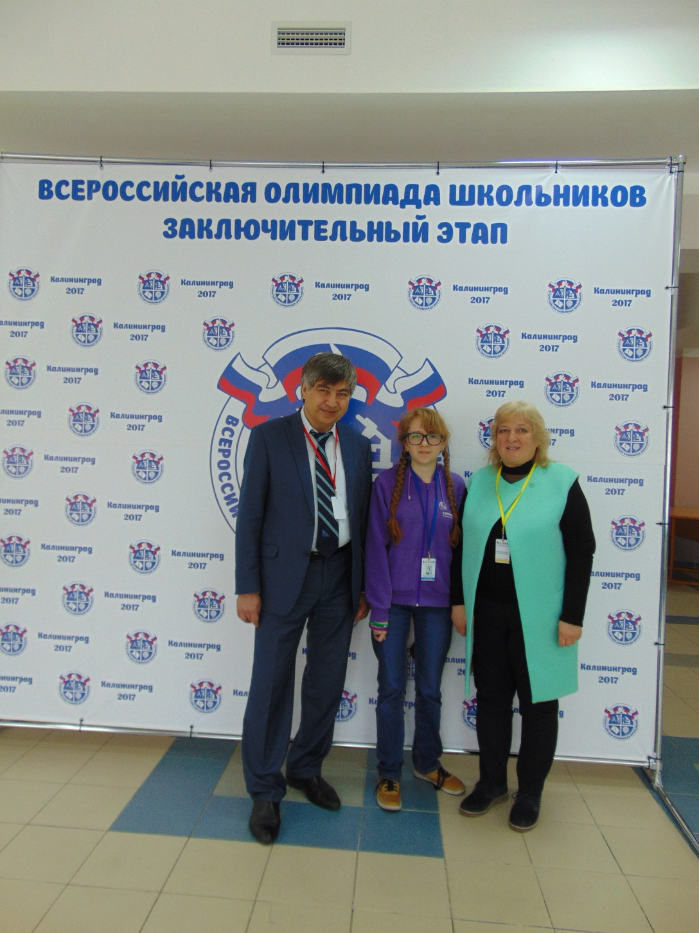
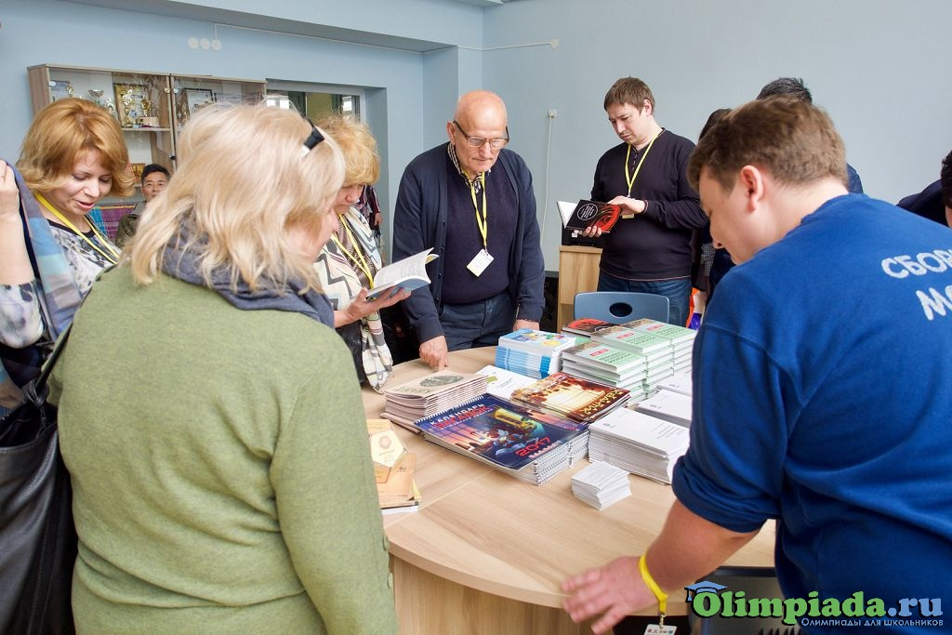
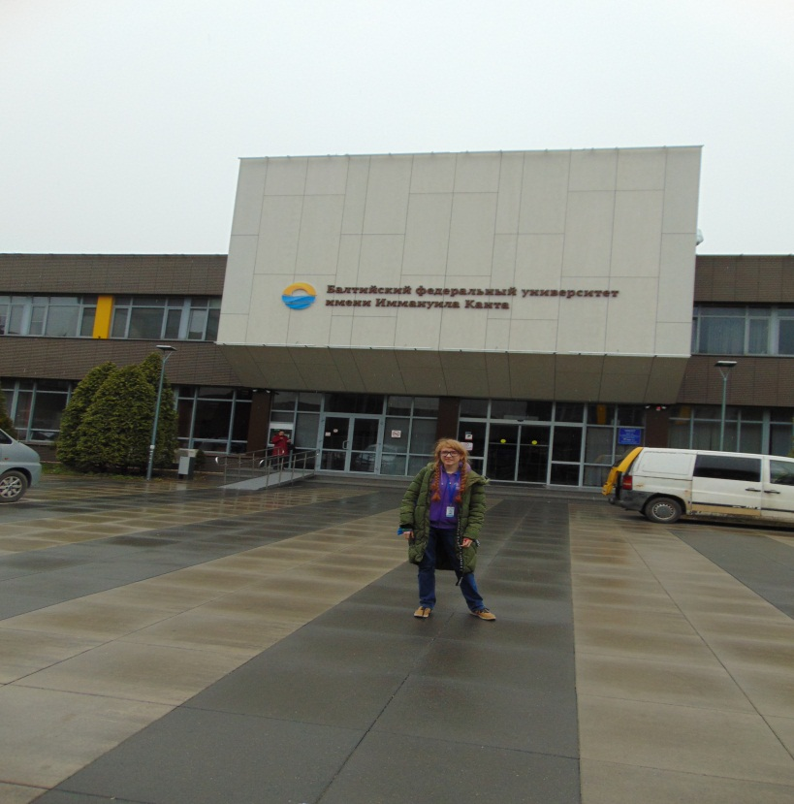
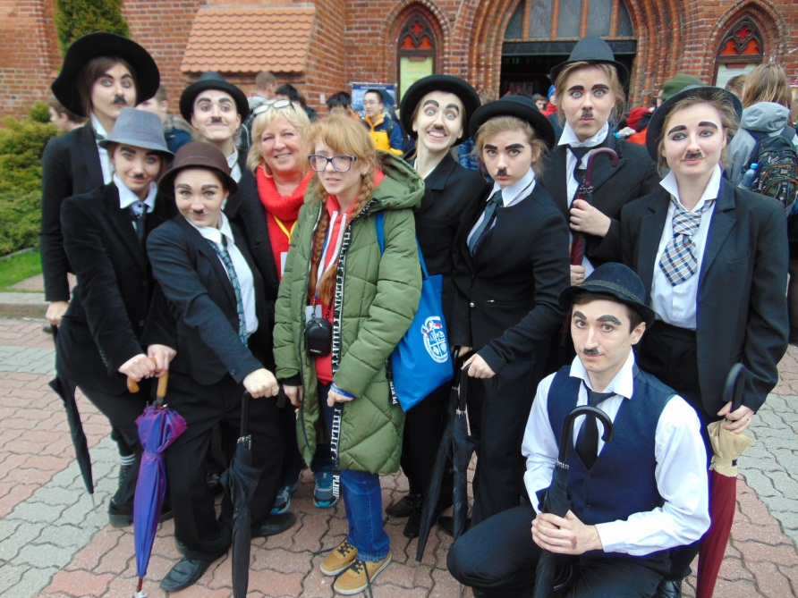

Slide 13
РОЛЬ ДОПОЛНИТЕЛЬНОГО ОБРАЗОВАНИЯ:
- решает целый комплекс задач направленных на гуманизацию всей жизни школы;
- выравнивает стартовые возможности развития личности ребенка;
- способствует выбору его индивидуальной траектории;
- обеспечивает каждому ученику «ситуацию успеха»;
- содействует самореализации личности ребенка и педагога;
- объективно обладает возможностью объединять в единый процесс обучение, воспитание и развитие ребенка.

Slide 14
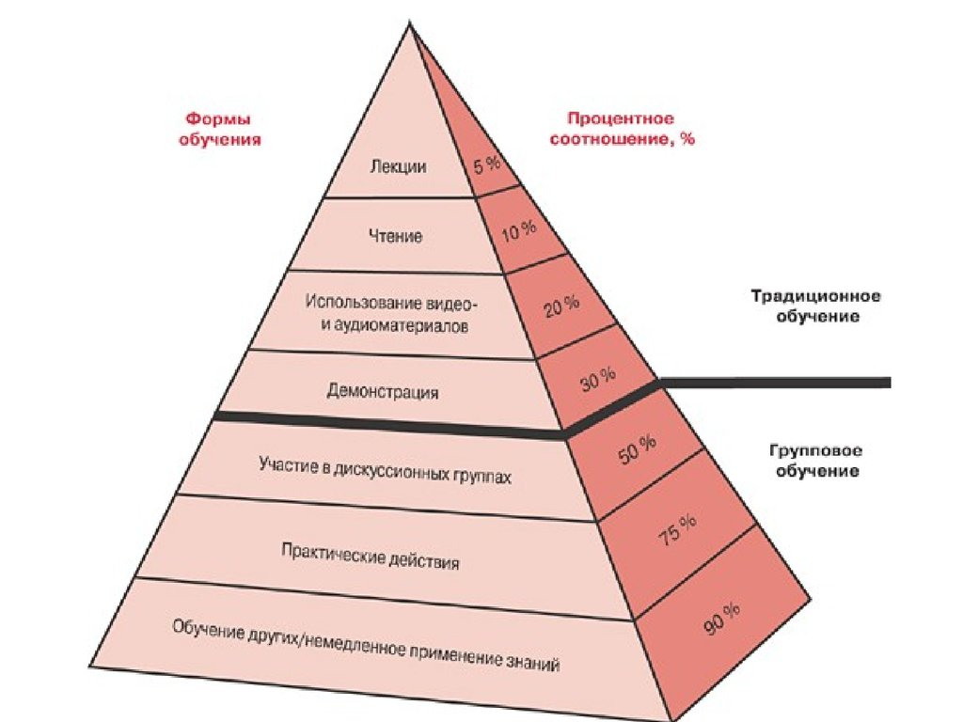
Эффективность форм обучения:

Slide 15
Знание - это сундучок с кладом,
а ключ к нему - умение учиться!
Именно этому умению с щедростью
учите наших детей, уважаемые коллеги!
Пусть благодарные детские глаза согревают Вас на протяжении всего учебного года.
Пусть Вас любят и ценят, и, пускай, несмотря ни на какие сложности, Вам никогда не придется жалеть о выборе профессии.
Доброго Вам здравия, побольше энергии и личного счастья!
С началом учебного года!

